Slide 1
Contexte du projet
Réaliser un blog personnel
Doit posséder une page d'administration accessible seulement par les utilisateurs enregistrés, permettant :
    D'ajouter/modifier/supprimer des articles.
    D'accepter/refuser des commentaires publiés par un visiteur.
    D'ajouter/modifier/supprimer des comptes utilisateurs.
Doit posséder une page d'accueil listant les résumés d'articles publiés
Doit permettre la consultation d'un article au complet par le biais d'un lien hypertexte.
Doit être responsive.
Doit posséder une page de contact permettant d'envoyer un message visiteur à une boite mail.
Doit être versionné.

Slide 2
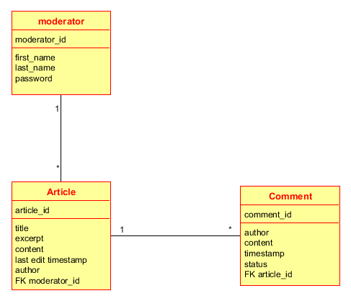
Analyse du besoin
Présentation du diagramme de classe représentant la base de données

Slide 3
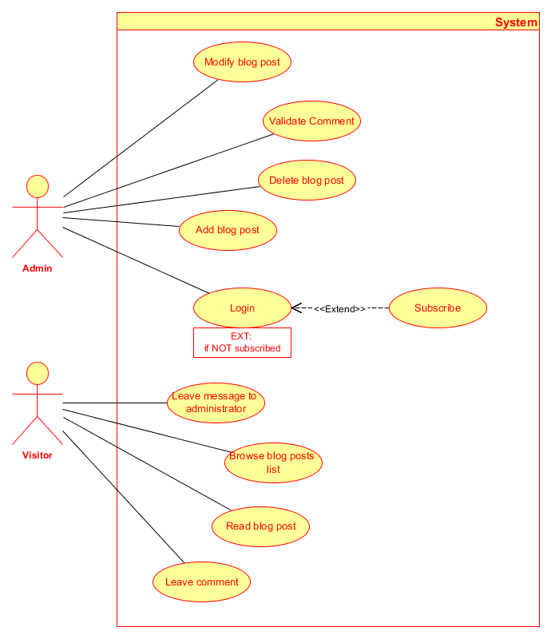
Présentation du diagramme de cas d'utilisation du site

Slide 4
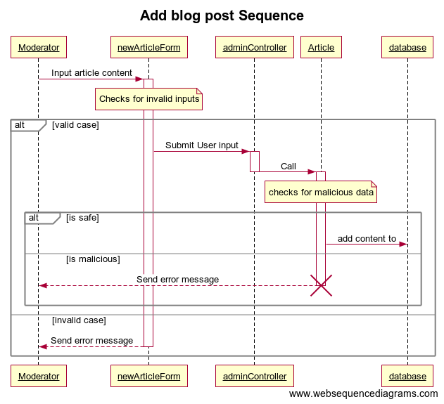
Présentation du diagramme de séquence : Add blog post

Slide 5
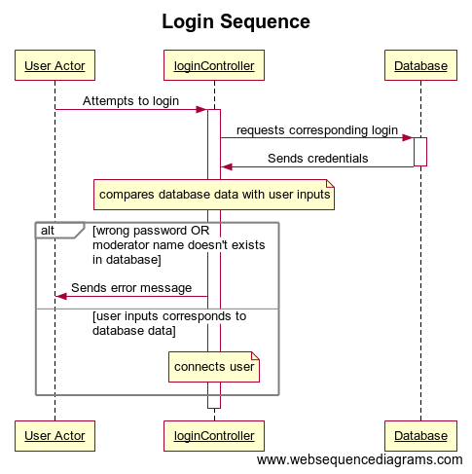
Présentation du diagramme de séquence : login

Slide 6
Démonstration de l'application
C'est parti !

Slide 7
Exécution
Versionné en local avec Git Desktop puis pushé sur Github.
Autoload manuel via la classe Autoloader.php
Architecture MVC :
  La page index sers de routeur et, à l'aide d'une double structure de contrôle « switch », appelle les contrôleurs qui effectuent leurs actions selon les valeurs des arguments 'page' et 'action' passées dans la query string.
  Les modèles sont appelés par les contrôleurs et effectuent les requêtes auprès de la base de données avant de renvoyer le résultat sous forme de variables au controlleur.
  Le contrôleur affiche la vue à l'aide des variables.

Slide 8
Questions / Réponses
Vous avez très certainement des questions...

